Slide 1
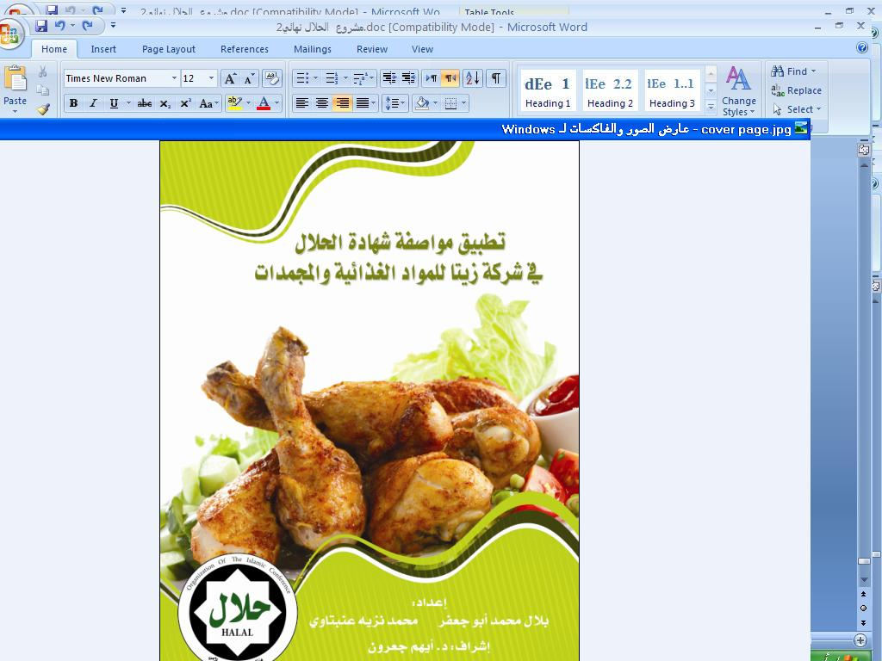

Slide 2
إعداد
بلال محمد أبو جعفر
محمد نزيه عنبتاوي
إشراف
د. أيهم جعرون
تطبيق مواصفة شهادة الحلال
في شركة زيتا للمواد الغذائية والمجمدات

Slide 3
وصف المشروع
يشمل هذا المشروع تطبيق مواصفة الحلال في شركة زيتا للمواد الغذائية والمجمدات، كما يشمل بناء إجراءات عمل واضحة للعمليات الأساسية في الشركة، وبناء هيكل وظيفي وأوصاف وظيفية للوظائف المختلفة في الشركة.

Slide 4
محتويات المشروع
نبذة عن شهادة الحلال
وصف عام لشركة زيتا للمواد الغذائية و المجمدات
الوضع الحالي لمتطلبات الحلال في الشركة
تحليل الفجوة و تقييم وضع الشركة
متطلبات عامة للشركة
الإجراءات اللازمة لتحقيق هذه المتطلبات

Slide 5
النتائج المتوقعة للمشروع
تطبيق شهادة الحلال
الخروج ببناء هيكلية أساسية للشركة
إجراءات العمل الأساسية للشركة
تصميم داخلي للشركة يتلاءم ومواصفة الحلال

Slide 6
نبذة عن شهادة الحلال
تسعى الشركات الفلسطينية لتطبيق مواصفات الجودة العالمية، كشهادة الآيزو 9001:2008، وشهادة الآيزو 22000:2005، وغيرها من شهادات الجودة، لتحقيق مجموعة كبيرة من المنافع للشركة، لكن في الآونة الأخيرة بدأ التوجه لعدد من المصانع وخاصة الشركات الغذائية لتطبيق شهادة الحلال، التي تضمن وتحقق عمليات إنتاجيه تتطابق مع شروط الشريعة الإسلامية، وفي الغالب تسعى الشركات للحصول على شهادة الحلال لتتمكن من تصدير منتجاتها للدول الإسلامية، وخاصة ماليزيا.

Slide 7
ولقد كان لوجود المسلمين في هذه المنطقة من العالم أثره في هذه القضية, حيث كان للأحكام الشرعية التي يتمسك بها المسلمون في أطعمتهم دور كبير في اتجاه التصنيع في دول المنطقة, وسبب ذلك أن دول جنوب شرق آسيا تعتبر ذات أغلبية مسلمة قد تصل إلى ثلاثمائة مليون نسمة ، حيث كان هذا التعداد محل نظر أرباب الصناعة والتجارة من المنتجين للأطعمة .
ولأن صناعة الأطعمة في هذه المنطقة تتأثر بتوافر منتجات معينة مثل الزيوت والأشربة فإن وجود مصّنعين غير مسلمين للطعام جعلهم لا يبالون بالعناصر التي يستخدمونها في التصنيع، ومن ثم وجدت سلع استهلاكية تحوي شحم الخنزير ودهنه، وبعض الأطعمة تضمنت عناصر كحولية فضلا ً عن جيلاتين حيواني غير معروف المصدر .

Slide 8
متطلبات المواصفة
تعرّف هذه المواصفة الاحتياجات الأساسية التي يجب إتباعها في أي مرحلة من مراحل السلسلة الغذائية والتي تشمل: الاستلام، التحضير، المعالجة، التصنيف، التحديد، التغليف، تحديد الملصقات، العلامات، المراقبة، المناولة، النقل، التوزيع، التخزين وخدمة الطعام الحلال ومنتجاتها وفقاً للقواعد الإسلامية.

Slide 9
      تشمل هذه المواصفة المتطلبات التالية :
      المجال
      المراجع القياسية
      المصطلحات والتعريفات
      المنتجات / الخدمات
      المتطلبات
      التصنيع الغذائي
      الآلات والمعدات وخطوط الإنتاج
      التخزين والعرض والخدمات والنقل
      النظافة والصرف الصحي وسلامة الغذاء
      التثبت والتحقق
      التحديد والتتبع
      العرض التقديمي للسوق ( التغليف والوسم )
      المتطلبات القانونية

Slide 10
وصف عام لشركة زيتا للمواد الغذائية والمجمدات
تأسست شركة زيتا للمواد الغذائية والمجمدات في 1/8/2010 في بلدة زيتا شرقي طولكرم، يتبع لها معرض لتسويق وبيع منتجات الشركة من اللحوم والدجاج والمجمدات في مدينة طولكرم قرب دوار شويكة. وتسعى الشركة لتطوير قسم ذبح الدجاج ليصبح بمعدل 1000 دجاجة يومياً.

Slide 11
تقوم الشركة باستيراد اللحوم المجمدة بأوزان كبيرة ومن ثم تقوم بتقطيعها وتغليفها وبيعها في أوزان متنوعة. كما تقوم بشراء الأسماك وتعبئتها بأحجام مختلفة ومن ثم بيعها في السوق الفلسطيني، بالإضافة إلى شراء الدجاج وذبحه، علاوة على شراء الخضروات وتفريزها كالبازيلاء والفاصوليا والباميا وغير ذلك.

Slide 12
تمتلك الشركة مبنى (مصنع) في زيتا مكون من ثلاثة طوابق، كما تمتلك الشركة معرض لتسويق منتجاتها في مدينة طولكرم. حيث تمّ تخصيص كل طابق لعمليات تشغيلية محددة، ففي الطابق الأول تجري عملية تعبئة اللحوم والخضروات وتغليفها حتى يتم نقلها للشاحنات التي ستنقلها للمعرض، بالإضافة إلى 3 ثلاجات للتبريد والتجميد.

Slide 13
الوضع الحالي لمتطلبات الحلال في الشركة
تقوم الشركة بمجموعة من المهام والعمليات التشغيلية في الشركة فبعضها عمليات إدارية غير موثقة يقوم بها مدير الشركة والأخرى عمليات مالية تتعلق بالحسابات المالية للشركة وهي موثقة إلى حد ما. أما العمليات التشغيلية والتصنيعية فتتم بشكل عشوائي غير موثقة والتي تشمل عملية ذبح الدجاج وتفريزه وتقطيعه وعملية شراء اللحوم والأسماك المجمدة وتقطيعها وتفريزها علاوة على شراء الخضار وغسله وتفريزه وبيعه. كما هو موضح بالرسومات البيانيّة التالية :

Slide 19
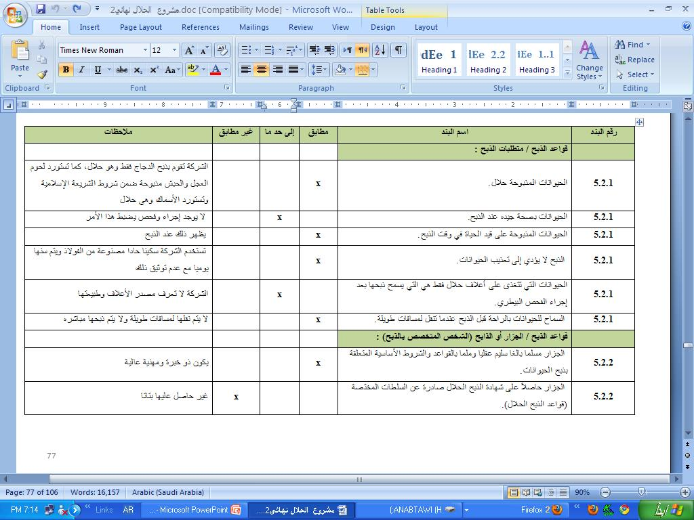
تحليل الفجوة وتقييم وضع الشركة

Slide 20
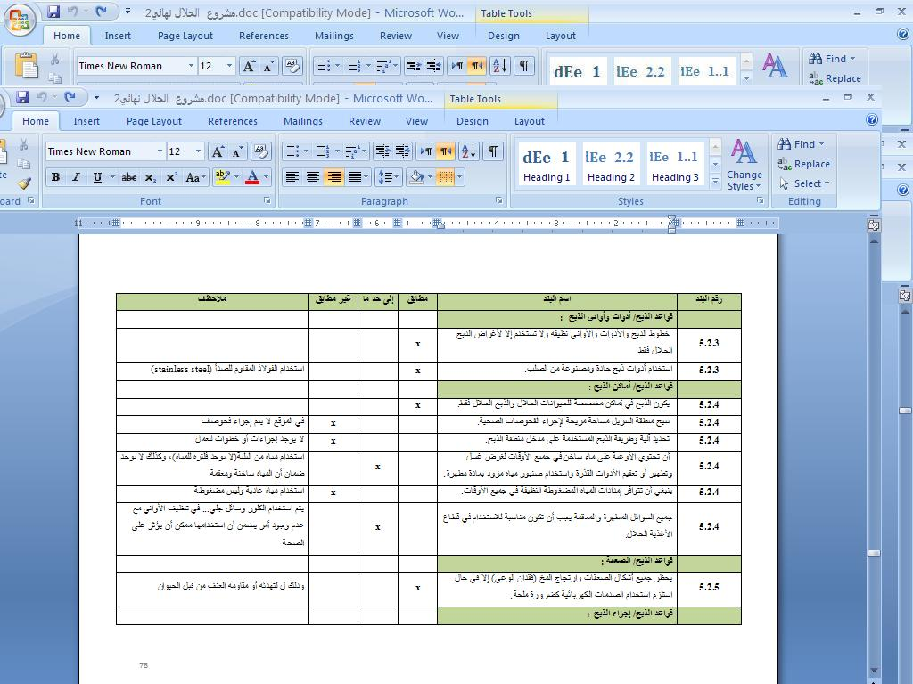

Slide 21
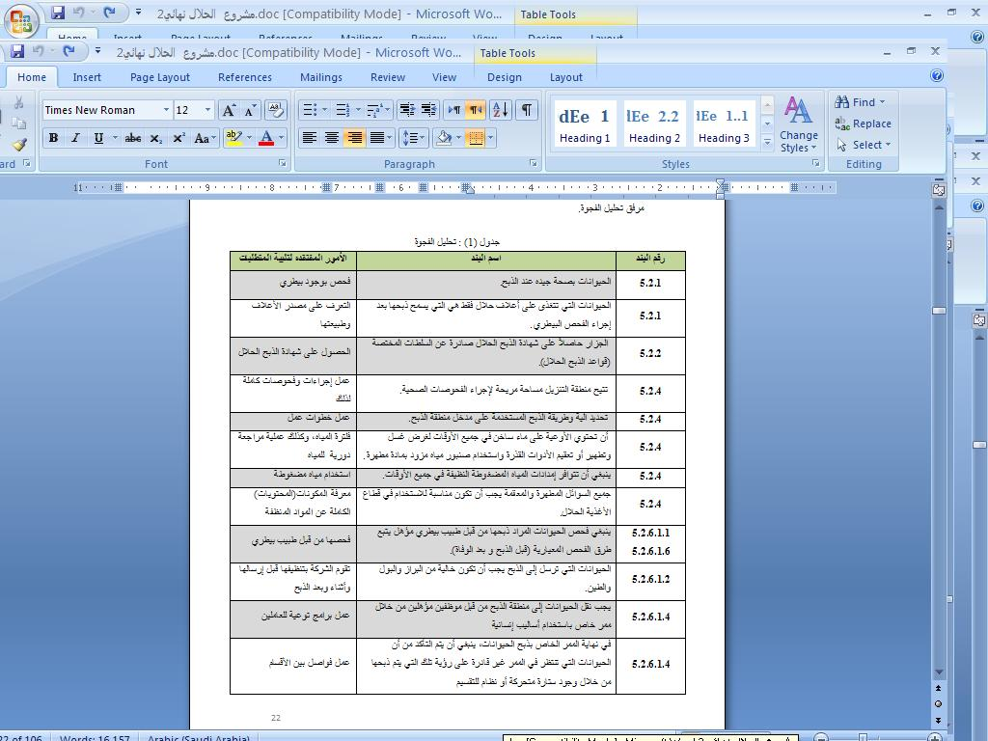
تم تطوير قائمة تحليل الفجوة gap analysis لمواصفة الحلال لدراسة مدى مطابقة شركة زيتا لمتطلبات مواصفة شهادة الحلال وكانت النتائج كما يلي:

Slide 22
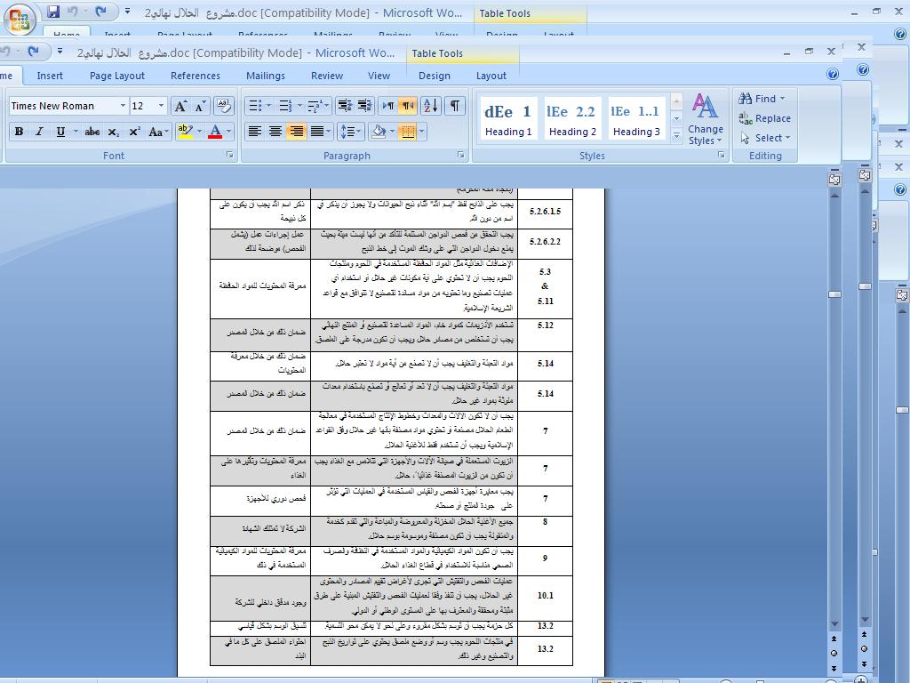

Slide 23
تقييم وضع الشركة:
لم تقم الشركة بتحديد سياسة الجودة أو سلامة الغذاء.
لا تمتلك الشركة المكان المجهّز لتنفيذ عملية ذبح الدجاج بشكل يتواءم ومتطلبات شهادة الحلال.
تفتقر الشركة لوجود إجراءات ووثائق تضبط العمليات الإنتاجية والتصنيعيّة
لا تمتلك الشركة نظام إداري موثق.
لا يوجد برنامج يحدد المخاطر ويحللها.
لا يوجد نظام للتحقق والسيطرة لضمان سلامة الغذاء.

Slide 24
توصيات لتطبيق مواصفة الحلال في شركة زيتا
إنشاء هيكل وظيفي وأوصاف وظيفيّة تتلائم وتطبيق مواصفة الحلال، وتحديد المسئوليات والصلاحيات.
تطوير البنية التحتية لتلبية متطلبات مواصفة شهادة الحلال ونظام إدارة السلامة الغذائية.
تطوير إجراءات واضحة للتحكم في المواد غير المطابقة، وإجراءات تصحيحية، وإجراءات سحب المنتج غير المطابق.

Slide 25
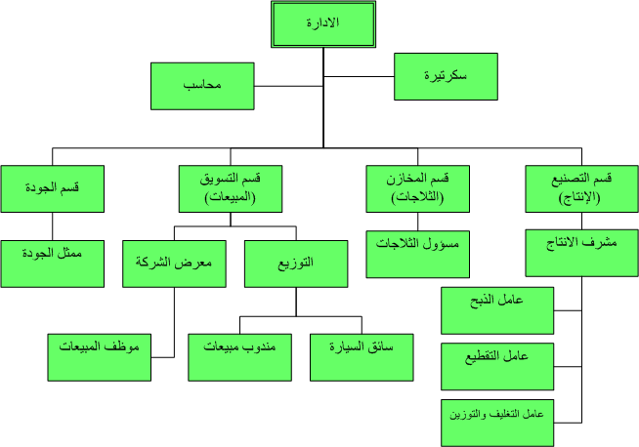
متطلبات عامة للشركة
بناء الهيكل التنظيمي :

Slide 26
الأوصاف الوظيفية:
ممثل الجودة :
المسئوليات والصلاحيات :
تصميم النماذج والوثائق الخاصة بالجودة .
التأكد من جميع الماكينات والمعدات وخطوط الإنتاج أنها تعمل بالشكل الممتاز.
مراقبة جودة المواد الأولية والمنتجات النهائية ومطابقتها للمواصفات.
وضع خطة الجودة وتطويرها ومتابعة أمور السلامة العامة في الشركة.
كتابة تقارير دورية ذات العلاقة بالجودة وتسليمها للمسئول المباشر.
المؤهلات العلمية :
شهادة البكالوريوس في تخصص الهندسة الصناعية أو التصنيع الغذائي .
خبرة لا تقل عن خمس سنوات في مجال التصنيع الغذائي.

Slide 27
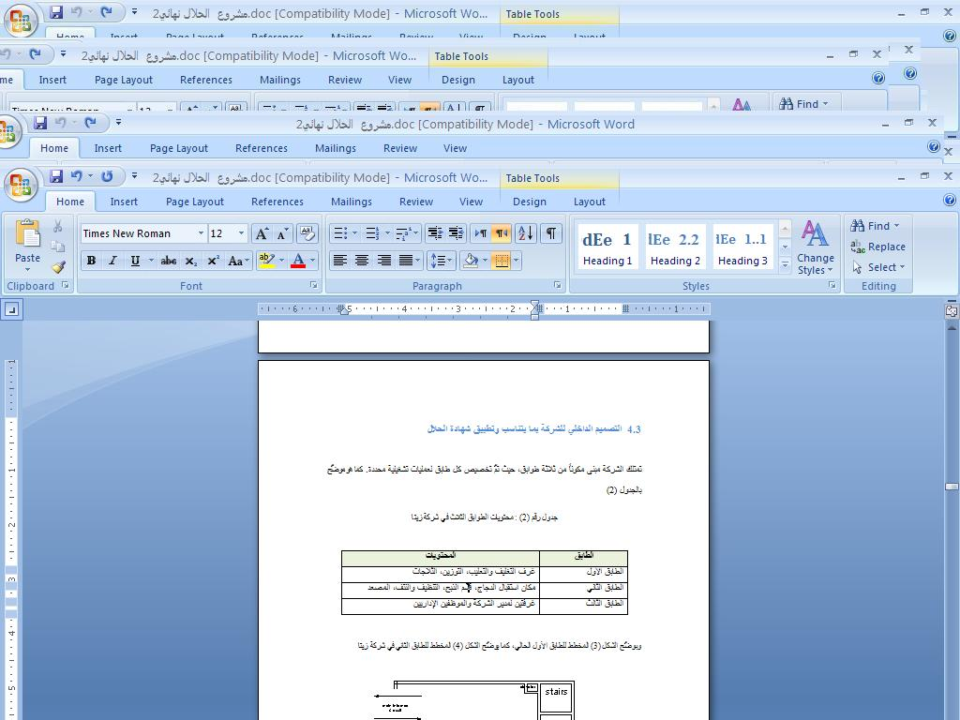
التصميم الداخلي للشركة بما يتناسب وتطبيق شهادة الحلال
تمتلك الشركة مبنى مكوناً من ثلاثة طوابق، حيث تمّ تخصيص كل طابق لعمليات تشغيلية محددة.

Slide 29
1
2
3
4
5
1
receiving
A
B
2
cleaning
A
C
3
processing
A
B
4
packaging
B
5
warehouse
:where is
A : very strong relation
B : stong relation
C : normal relation
D : weak relation
F : very weak relation

Slide 32
1
2
3
4
5
6
7
8
1
receiving
A
B
C
2
inspection
A
C
D
F
3
slaughtering
A
C
4
cleaning
B
D
5
cutting
A
C
6
processing
B
7
packaging
A
8
warehouse
where is :
A : very strong relation,B : stong relation,C : normal relation,
D : weak relation,F : very weak relation

Slide 34
الإجراءات اللازمة لتحقيق متطلبات الحلال في الشركة
اجراء ذبح الدجاج
اجراء تحليل المخاطر وضبط النقاط الحرجة
اجراء ضبط حالات عدم المطابقة والاجراءات العلاجية والوقائية
اجراء ممارسات التصنيع الجيدة
اجراء ضبط الافات والقوارض

Slide 35
إجراء ذبح الدجاج:
الهدف
تحديد الخطوات الصحيحة في عمليّة ذبح الدجاج بما يتناسب مع قواعد السلامة الغذائية ومتطلبات شهادة الحلال.
مجال التطبيق
قسم الذبح ومرافقه المختلفة
المسئوليات
الطبيب بيطري مسئول عن :
فحص الدجاج المراد ذبحه ما إذا كان بصحة جيده أم لا .
إجراء فحص للأعلاف التي يتغذى عليها الدجاج المراد ذبحه .
التأكد من أن هناك فترة للراحة للدجاج المراد ذبحه قبل عملية الذبح .
عامل الذبح مسئول عن :
التأكد من نظافة منطقة الذبح .
التأكد من نظافة خطوط الذبح والأدوات والأواني المستخدمة لأغراض الذبح .

Slide 36
العمليات
ما قبل الذبح :
يقوم الطبيب البيطري بما يلي :
فحص الدجاج المراد ذبحه فحصاً طبياً شاملاً .
التأكد من أن الدجاج المراد ذبحه غير مبتل.
يقوم عامل الذبح بما يلي:
نقل الدجاج المراد ذبحه إلى مكان الذبح بالتعاون مع بقية العمال.
التأكد من أن الأدوات والأواني المستخدمة في عملية الذبح نظيفه .
أثناء الذبح :
يستلم عامل الذبح الدجاج المراد ذبحه ويستعد لعملية الذبح .
يقوم عامل الذبح بلفظ "بسم الله " على كل ذبيحه .
يتم الذبح مرة واحدة لكل دجاجة
يقوم عامل الذبح بشق العنق في نقطه معينة بالضبط تحت المزمار (تفاحة آدم) .
بعد عملية الذبج :
يقوم عامل الذبح بسلق الدجاج المذبوح باستخدام الماء والهواء الساخن ثم يقوم بعد ذلك بعملية نتف الدجاج وتنظيفه جيداً .
يقوم عامل الذبح بغسل وتجفيف الدجاج المذبوح باستخدام الأدوات والمعدات الملائمة.
نقل الدجاج المذبوح الى الثلاجات للتبريد أو التجميد ( في حال لا يراد تقطيعه ، أما في حالة تقطيع الدجاج ينقل الدجاج عن طريق العمال إلى منطقة التقطيع ) .

Slide 37
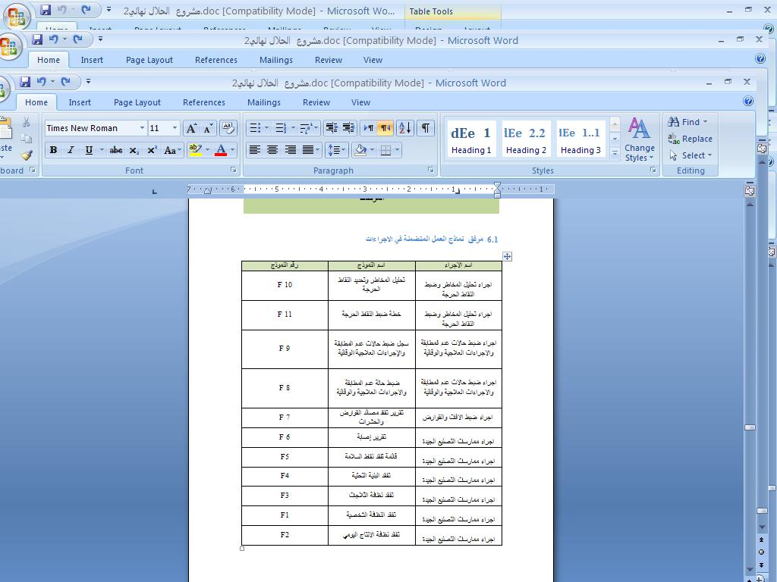
نماذج العمل المتضمنة في الاجراءات

Slide 38
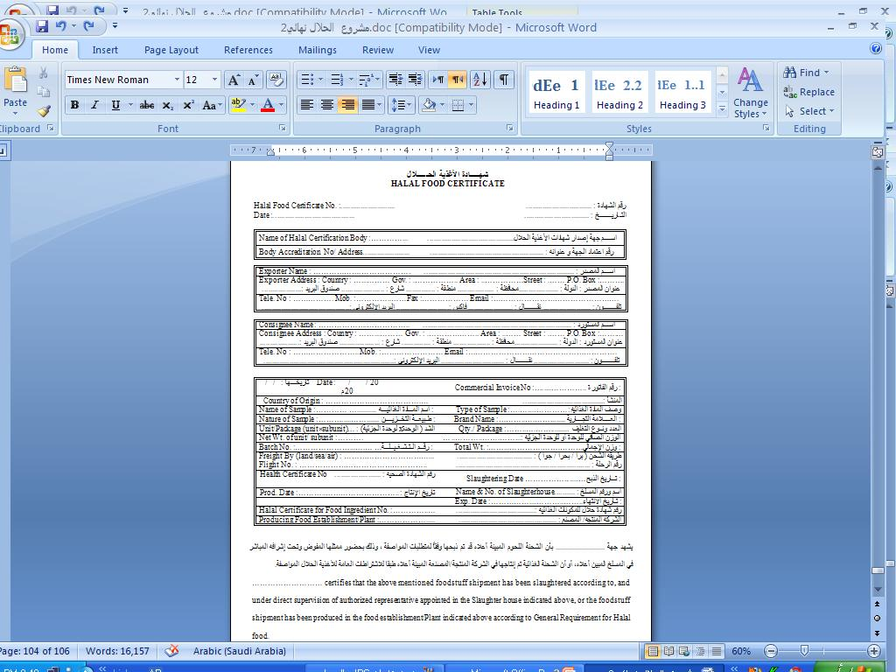

Slide 39
